Slide 1




Slide 2
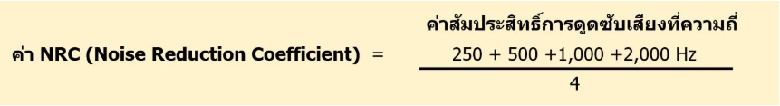
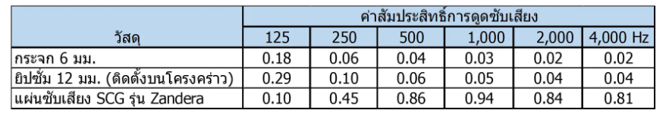

Slide 3
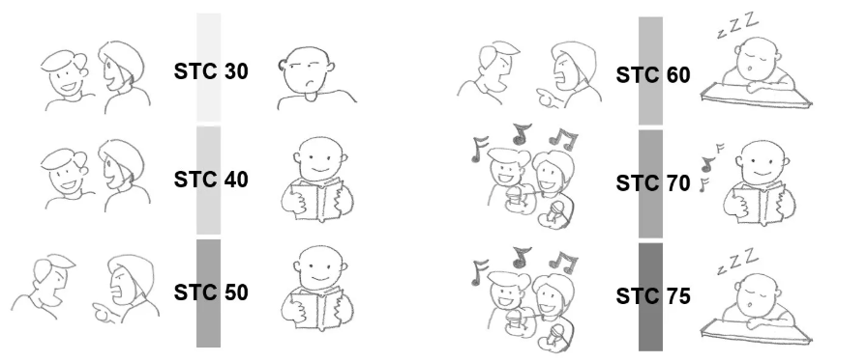
ค่า STC (Sound Transmission Class) เป็นค่าที่สำคัญในด้านอะคูสติก ซึ่งเป็นระบบเลขตัวเดียว (ค่า STC ไม่มีหน่วย แต่อิงจาก เดซิเบล) บอกถึง ประสิทธิภาพการกันเสียง ของ ผนัง หรือ ฝ้าเพดาน หรือ ประตู หหน้าต่าง ซึ่งจะเป็นค่าที่ได้จากการทดสอบให้ห้องปฏิบัติการ (Laboratory) ตามมาตรฐาน ASTM E90 หรือ ISO 140 ซึ่งจะตรวจวัดในช่วงความถี่ 125-4,000 Hz

Slide 4
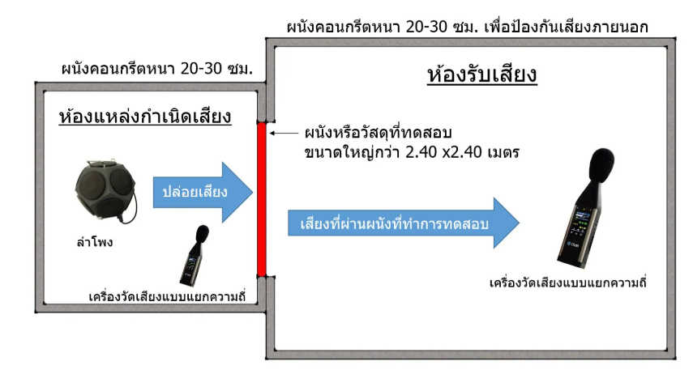

Slide 5
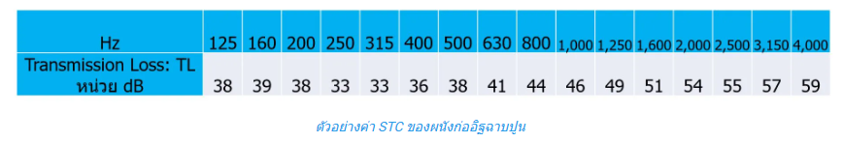
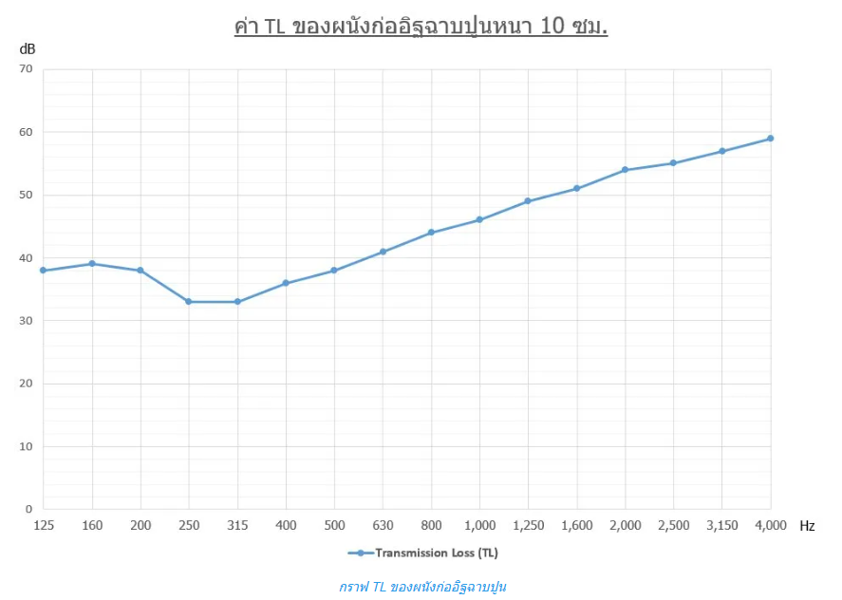

Slide 6
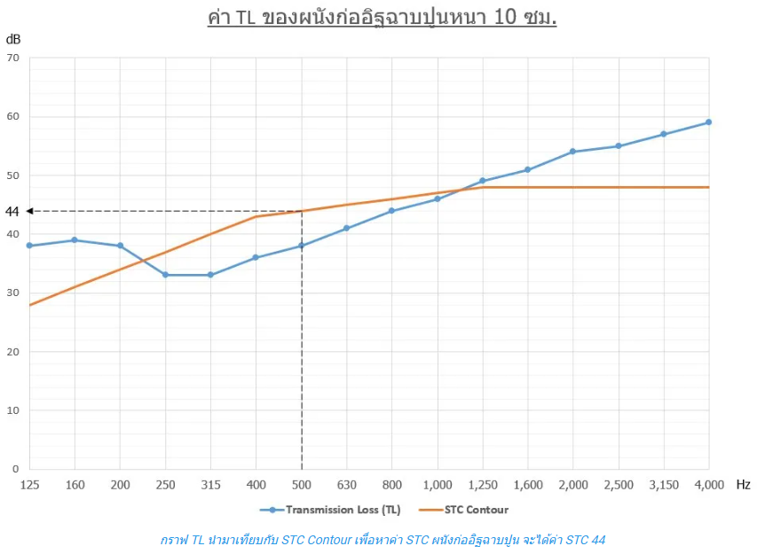

Slide 7



